Slide 1

Projeto finance first!
Equipe:
Alexandre Jurka
Eduardo Fonseca
Lucas Jesuíno
Mateus Gonçalves
Pedro Henrique
Yan Sabarense

Slide 2
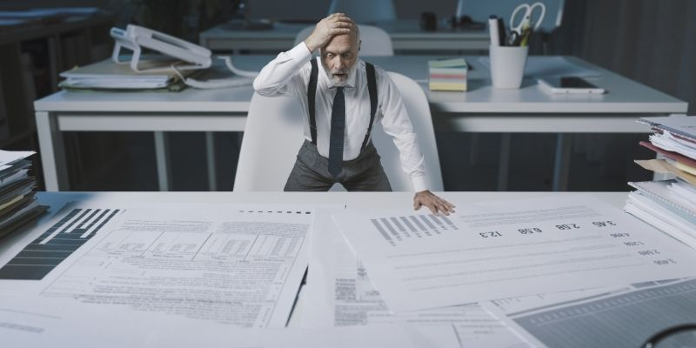
Contexto DO Problema
Problemas financeiros afetam grande parcela da população, visto que compõem uma parte significativa de nossas vidas. Por isso, é essencial sabermos gerenciar os nossos recursos financeiros e termos uma relação saudável com o dinheiro para conservar a saúde mental.

Slide 3

|Público-Alvo
Embora todas as pessoas possam se beneficiar de soluções isentas para se informarem, o foco deste trabalho está no público que tem o problemas financeiros e/ou busca conhecimento na área.
O público-alvo, por sua vez, foram pessoas acima de 16 anos, das classes A, B e C, economicamente ativas, que vivem de renda baixa como 1 a 3 salários mínimos ou aposentadas.

Slide 4
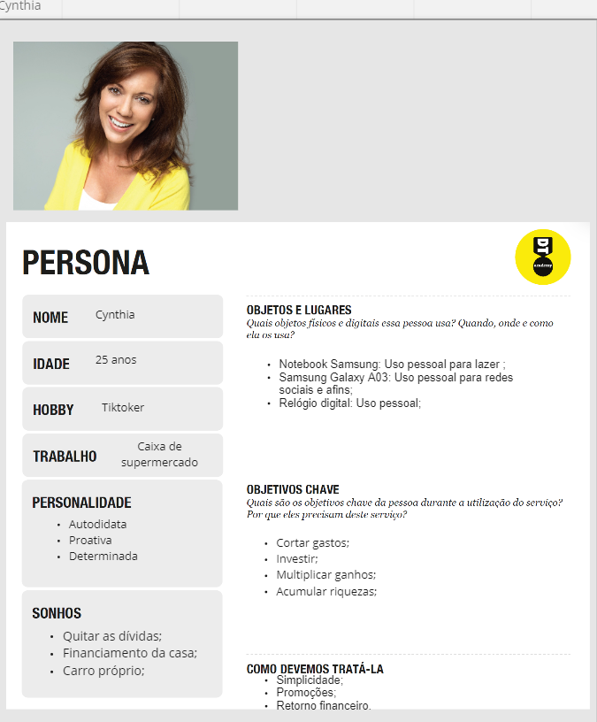
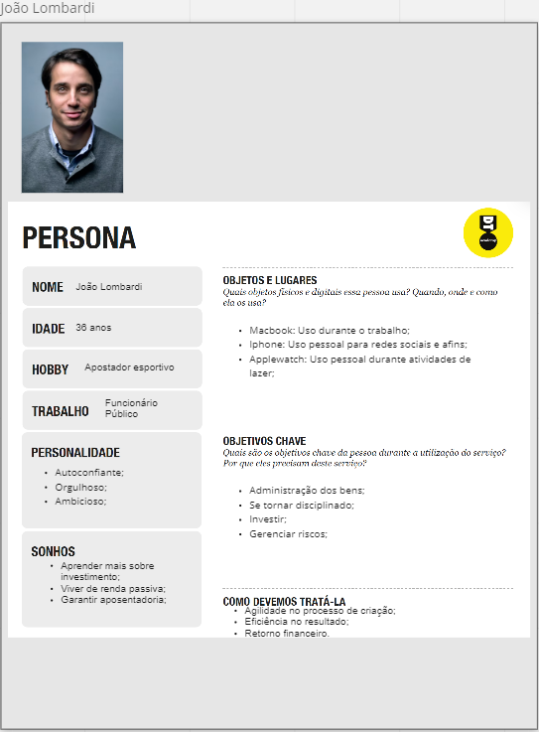
personas

Slide 5

Proposta de Solução | Objetivos
O objetivo geral deste trabalho é a criação de um site que apresente ferramentas de fácil uso e que permita o acesso por parte do usuário a um universo variado de informações sobre finanças e gerenciamento de recursos. Dessa forma, te ajudará a prevenir um problema financeiro. Com total foco nos problemas das personas na qual desenvolvemos, vamos priorizar em resolvê-los.

Slide 6
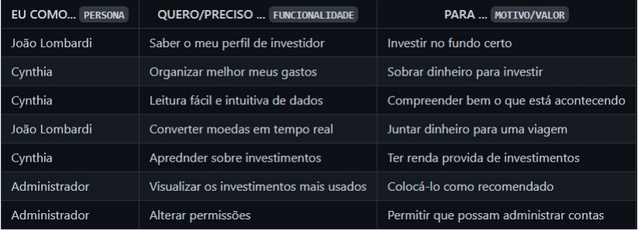
Histórias de Usuários

Slide 7
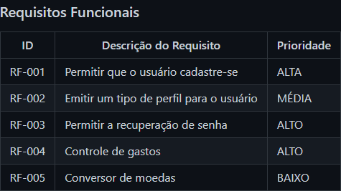
Requisitos

Slide 8
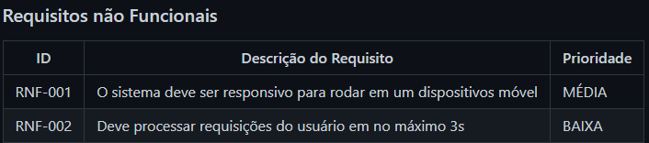
Requisitos

Slide 9
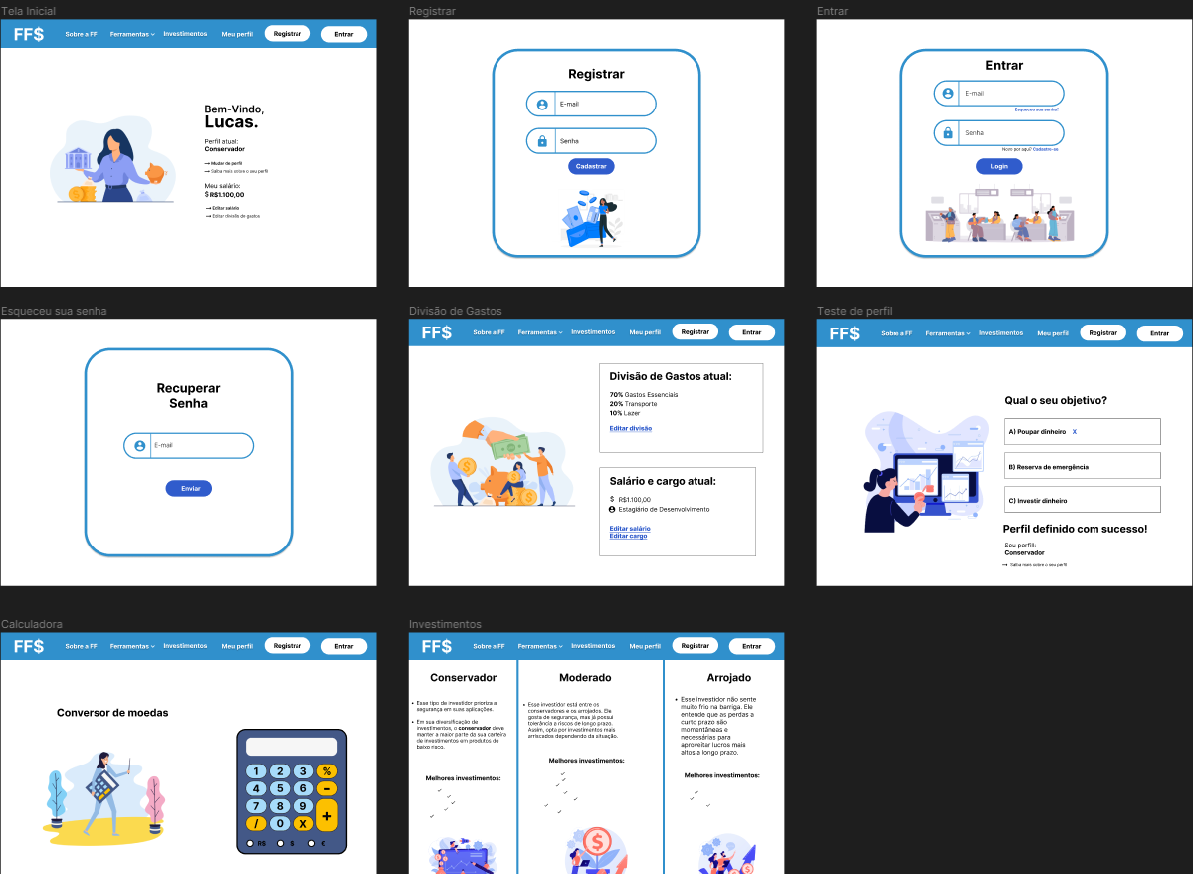
Userflow

Slide 10
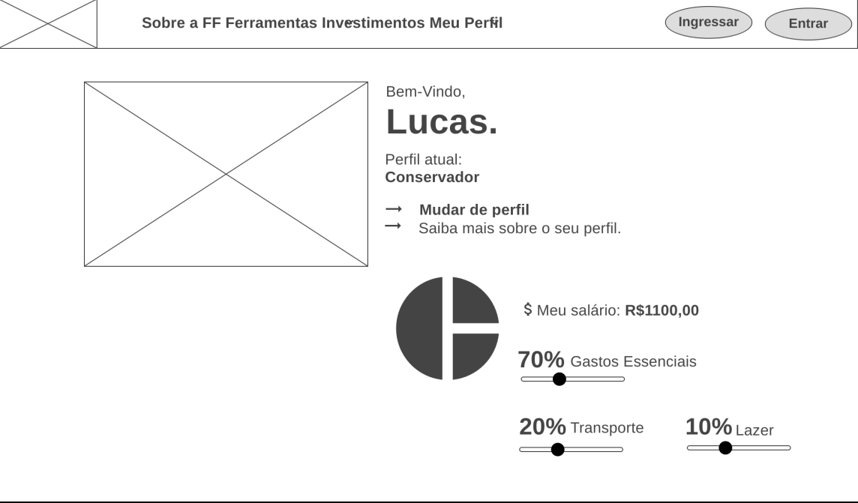
wireframe

Slide 11
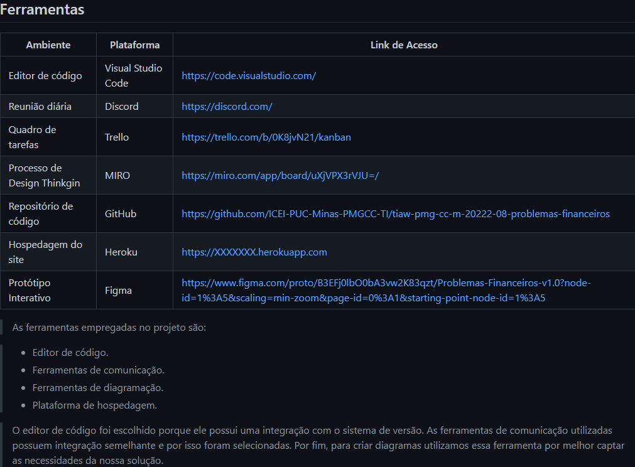
Metodologia
A metodologia adotada pelo grupo foi baseada em múltiplas ferramentas de trabalho, dessa forma podemos diversificar as funções no grupo de maneira mais dinâmica.

Slide 12
Referências bibliográficas
https://n26brasil.com/n-cuidados/5-passos-para-lidar-com-o-estresse-financeiro/
https://www.conexasaude.com.br/blog/problemas-financeiros/#:~:text=Problemas%20financeiros%20da%20popula%C3%A7%C3%A3o%20brasileira&text=Uso%20inadequado%20do%20cart%C3%A3o%20de,ou%20at%C3%A9%20mesmo%20de%20patrim%C3%B4nio.
https://queroficarrico.com/blog/problemas-financeiros/
https://www.linkedin.com/pulse/principais-problemas-financeiros-entre-empresas-de-pequeno-moreira/?trk=pulse-article_more-articles_related-content-card&originalSubdomain=pt

Slide 13
Projeto fINANCE FIRST!
Equipe
Alexandre Jurka
Eduardo Fonseca
Lucas Jesuíno
Mateus Gonçalves
Pedro Henrique
Yan Sabarense

